Slide 1
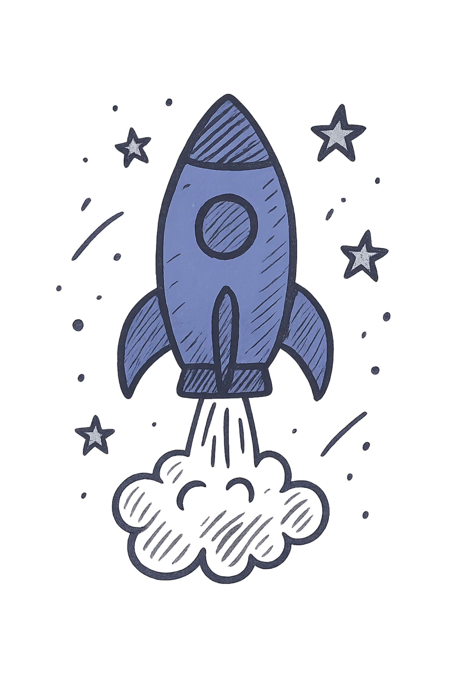
Маленькие космонавты
Путешествие в удивительный мир космоса

Slide 2
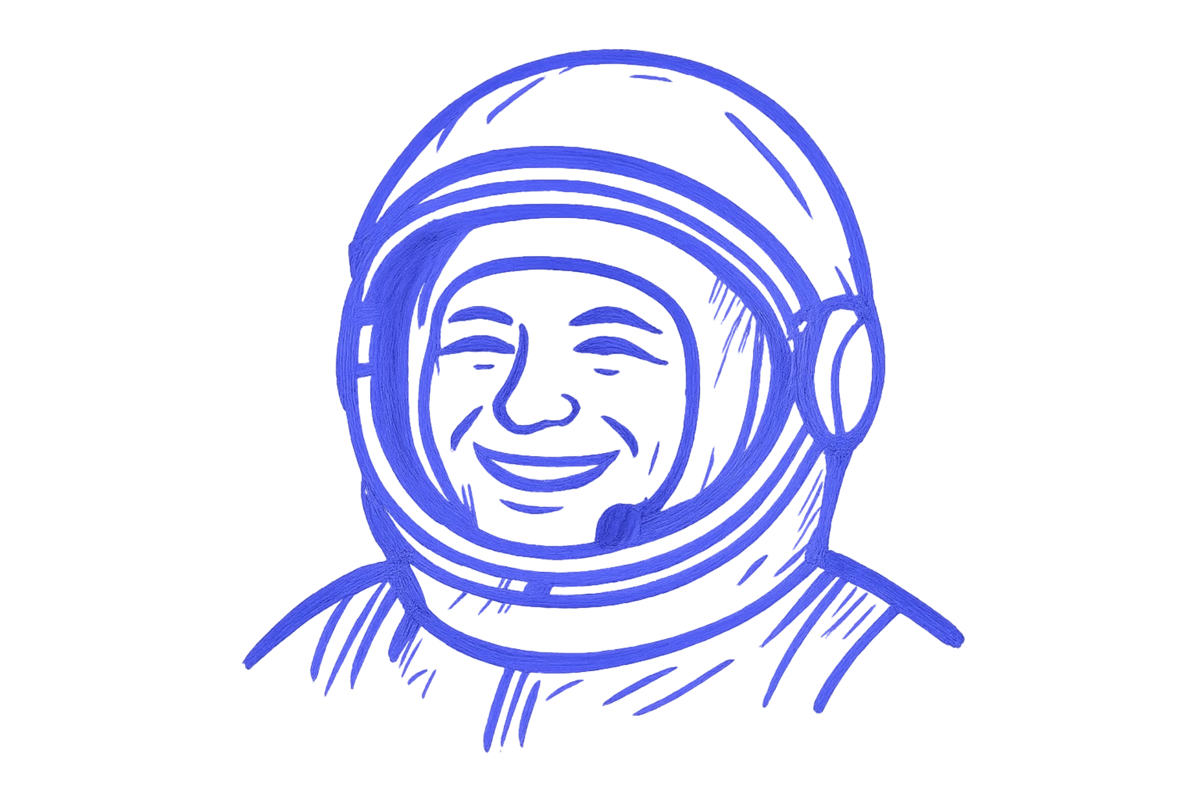
12 апреля — День космонавтики
В этом году 12 апреля исполнилось 63 года со дня первого полета человека в космос. Это праздник, который объединяет всю нашу страну и напоминает нам о великих достижениях человечества.
Человек всегда мечтал полететь к звездам. Это было очень далеко, опасно, но невероятно интересно. Требовался настоящий подвиг!

Slide 3
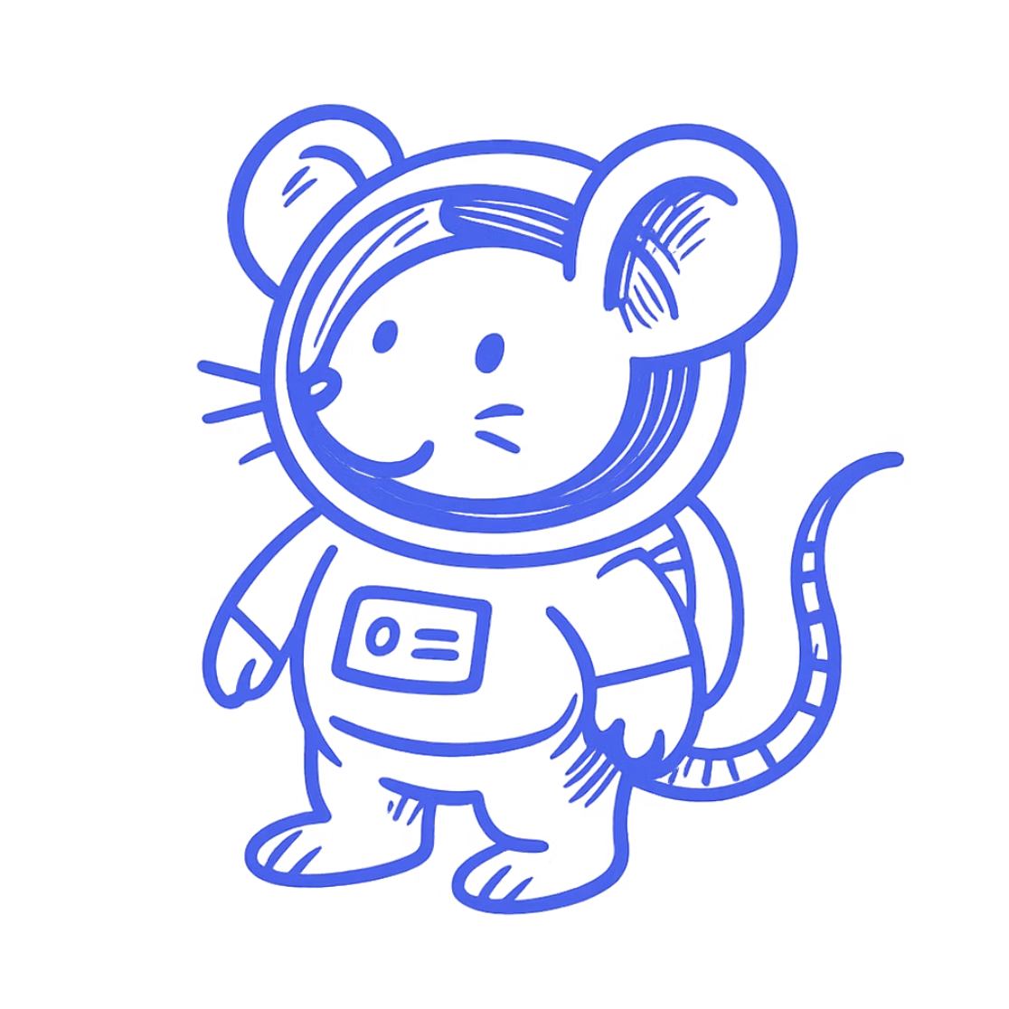
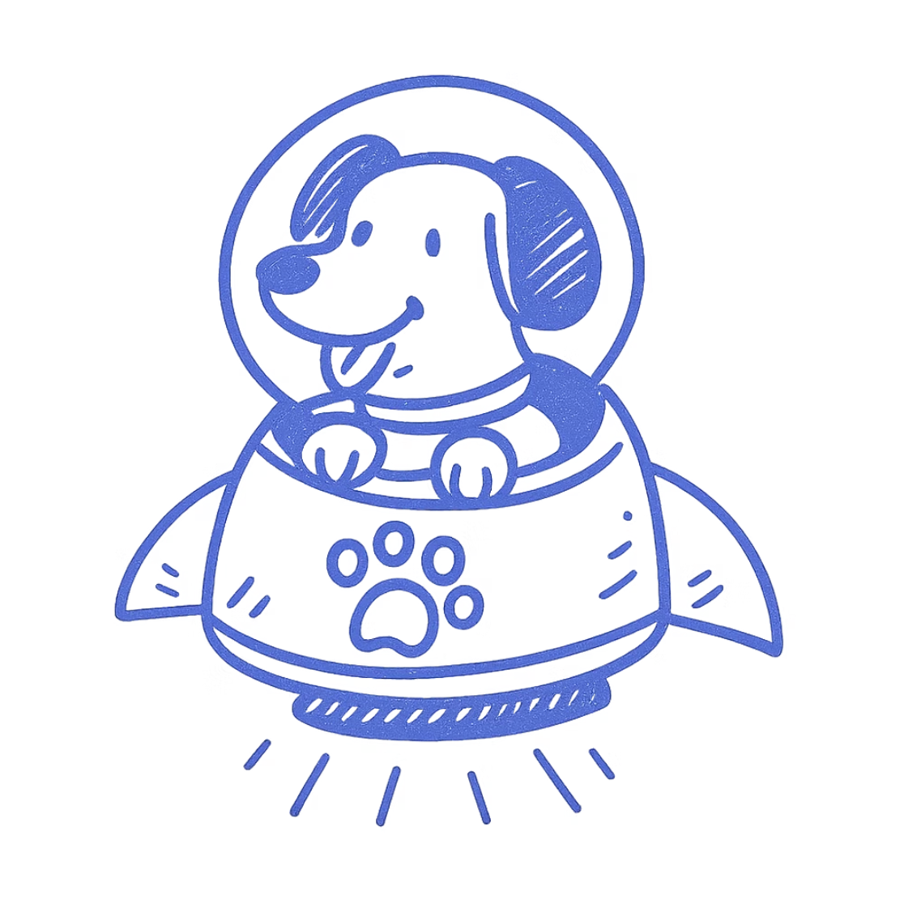
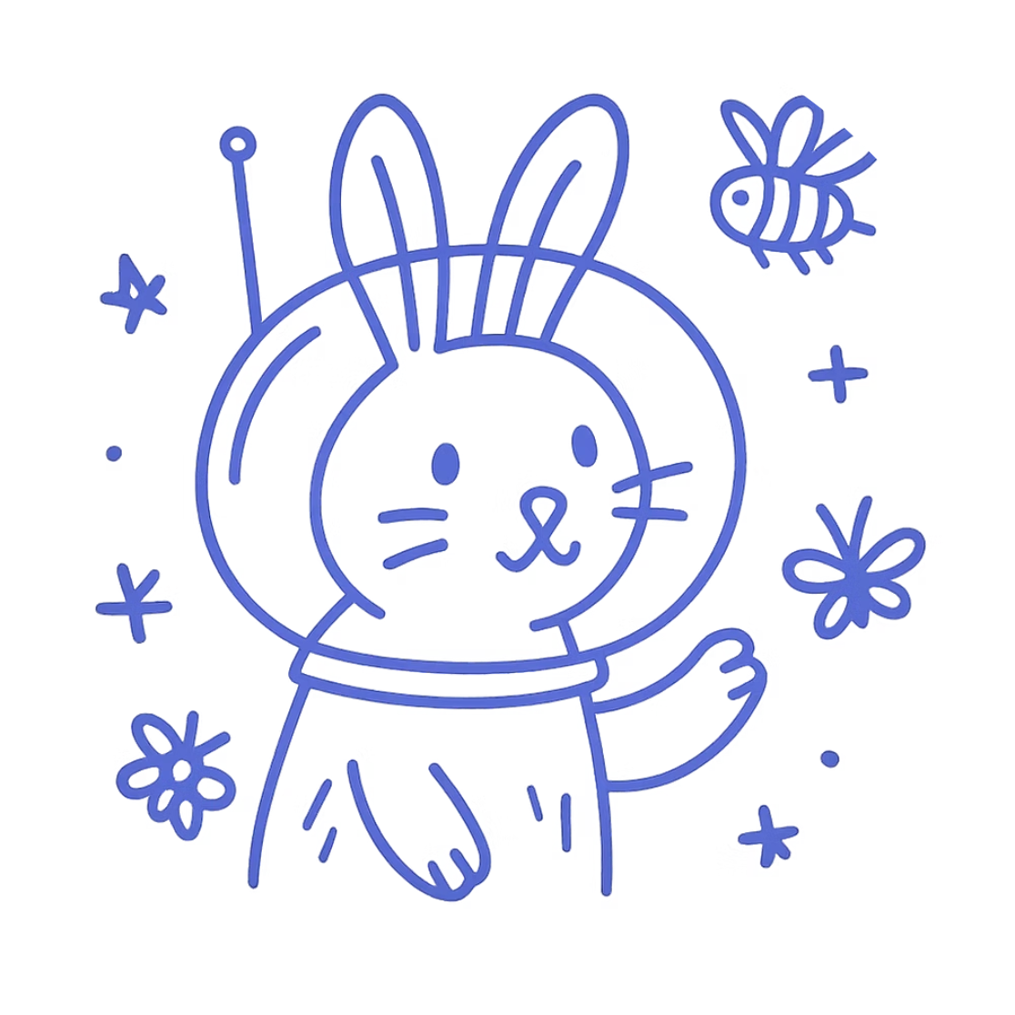
Первые космонавты-разведчики
Мышки-космонавты
Собачки-герои
Другие исследователи
Первая мышка пробыла над Землёй почти целые сутки. В её чёрной шёрстке появились белые волоски от космических лучей, но мышка вернулась живой!
Собаки полетели вслед за мышами. Ласковые, спокойные дворняжки лучше всего подходили для космических опытов.
Первыми космонавтами были также кролики, насекомые, даже микробы. Они готовили путь для человека.

Slide 4




Собачий космический отряд
Требования к космонавту
Размер чуть больше кошки
Вес 4-6 килограммов
Возраст 2-3 года
Светлая шерсть
2
Ежедневные тренировки
Собак учили не бояться тряски и шума, переносить жару и холод, по сигналу лампочки есть.
1
3 ноября 1957
Лайка на «Спутник-2» — первый полёт живого существа в космос
2
19 августа 1960
Белка и Стрелка на «Спутник-5»

Slide 5
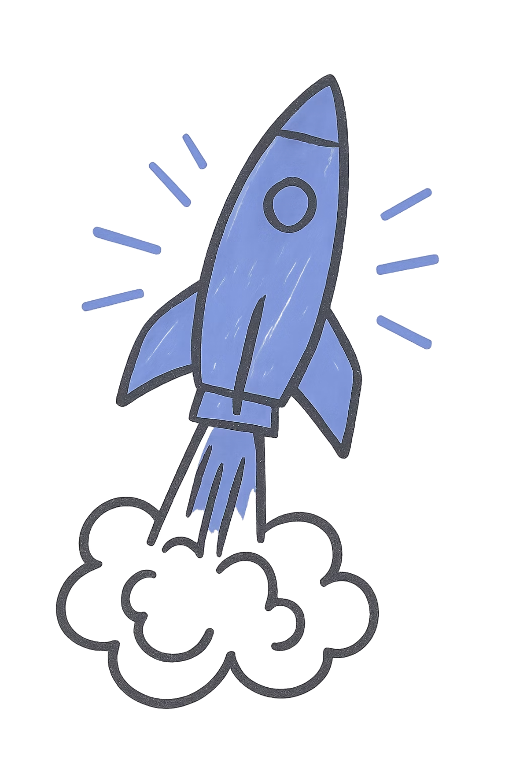
12 апреля 1961 года
Человек в космосе!
Солнечным утром мощная ракета вывела на орбиту космический корабль «Восток» с первым человеком на борту. Это был Юрий Алексеевич Гагарин.
Больше часа — 108 минут (1 час 48 минут) — длился первый полёт. За это время корабль облетел весь Земной шар и опустился на землю. Гагарин вернулся живым и здоровым!

Slide 6


На чём летали герои сказок?
Баба-Яга
Алладин
На ступе и метле
На ковре-самолёте
Винни-Пух
Дюймовочка
На воздушном шаре
На листочке
Карлик-нос
Ведьмочка
На носу!
На метле
Мы отправимся в космос на ракете!

Slide 7
Готовимся к полёту
3
Физическая подготовка
Занимаем места
Разминка «Космодром» под музыку. Космонавты должны быть сильными, ловкими и готовыми к полёту!
Строим ракеты
Ракеты построены! Занимаем места в космических кораблях. Экипажи кораблей сформированы.
Игра «Ракетостроители»: экипажам выдаётся конверт с карточками. Разложите части ракеты в правильном порядке строительства.

Slide 8
Интеллектуальная разминка
Отгадайте загадки о космосе:
Ночью светит вам она
Светит весело в оконце
Бледнолицая... Луна
Ну, конечно, это... Солнце
Гуляет мама с дочками
Отправляется в полёт
Мать — Луна, а дочурки... Звёзды
На далекую планету... Ракета
Что за чудная машина
Вооружим глаза
Смело по луне идёт?.. Луноход
Изучим жизнь планет в... Телескоп

Slide 9
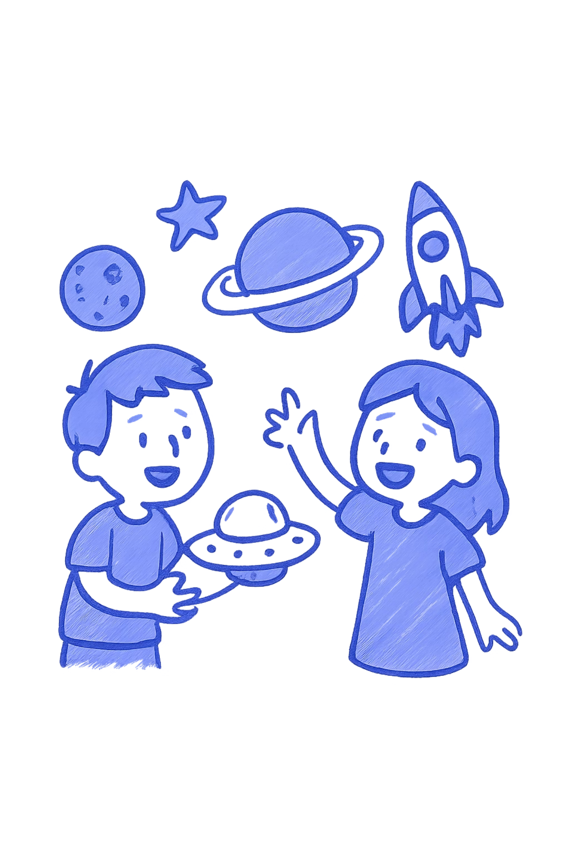
Игровые испытания космонавтов
01
Игра «Ласточка»
Приподнимаем одну ногу сзади, руки в стороны для равновесия. Прыгать нельзя!
02
Запомни — повтори
Запомните расположение космических картинок: ракета, земля, луна, космонавт, инопланетянин, солнце, планета, спутник.
03
Полоса препятствий
Подлезть под дугой, пройти по шнуру, перепрыгнуть препятствие, обежать ориентир и передать эстафету.
04
Игра с кеглями
Ходим под музыку вокруг кеглей. Когда музыка останавливается — схватить кеглю!

Slide 10

Поздравляем с Днём космонавтики!
Вот и закончилось наше космическое путешествие. Мы узнали, какие планеты есть в нашей солнечной системе, познакомились с первыми космонавтами-героями.
Мы запомнили, что человек, который летает в космос, называется космонавт. Он должен быть сильным, здоровым, крепким, обязательно заниматься спортом и хорошо питаться.
И кто знает, может быть, кто-нибудь из вас, когда вырастет, станет космонавтом!
Сегодня, придя домой, расскажите своим близким о космосе и поздравьте их с праздником!

